Slide 1
ВЫПУСКНАЯ
КВАЛИФИКАЦИОННАЯ РАБОТА
DATA SCIENSE
Тема: Применение глубоких сверточных нейронных сетей в задаче классификации аудиоданных по гендерному признаку.
Слушатель: Некрасов Константин Олегович
МГТУ имени Н. Э. Баумана
2022г

Slide 2
Звук — это физическое явление, представляющее собой распространение в виде упругих волн механических колебаний в твёрдой, жидкой или газообразной среде.
Наша речь состоит из отдельных звуков, воспроизводимых голосовыми связками. Звуки невидимы, но слышимы человеком, поскольку идет воздействие на его барабанные перепонки.

Slide 3
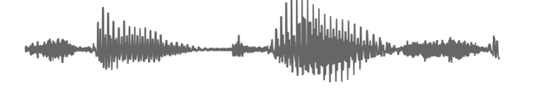
Аудиосигналом называется колебание, соответствующее речи, музыке или другим звучаниям в диапазоне звуковых (слышимых) частот.
В настоящее время по всему миру активно проводятся исследования аудио-сигналов. В повседневную жизнь пришли голосовые помощники, умеющие распознавать речь.

Slide 4
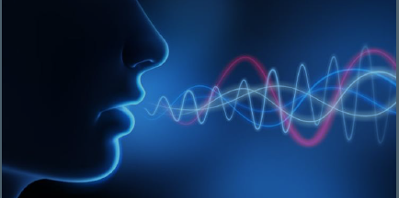
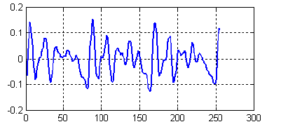
Аудиосигнал можно представить в виде массива данных, который возможно визуализировать в график колебаний, пересекающих нулевую границу.

Slide 5
В данной работе мы рассмотрим применение глубоких сверточных нейронных сетей в задаче классификации аудиоданных по гендерному признаку.
Эта тема представляет интерес для банковского сектора и компаний, имеющих собственные контактные центры
Целью исследовательской работы является разработка модели, способной с высокой долей точности проводить классификацию аудиоданных по гендерному признаку.

Slide 6
Решить задачу бинарной классификации (мужской голос/ женский голос) можно по полученным признакам, по мел-кепстральным коэффициентам.
Спектральные и частотные характеристики у мужского голоса отличаются от характеристик женского голоса.
У мужчин чаще всего голос будет более низким, частота основного тона более низкая. И соответственно форманты (обертона частоты) они тоже отличаются от женского голоса. У женского голоса частоты выше.
Это наглядно можно увидеть на графиках представленных на следующем слайде.

Slide 7
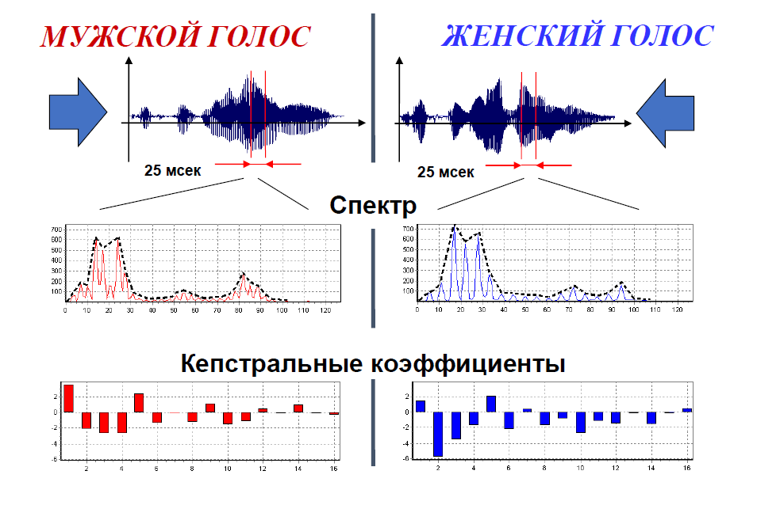

Slide 8
Для исследовательской работы мы будем использовать набор данных TIMIT, В нем содержатся аудиозаписи носителей восьми основных диалектов американского английского языка, для каждого из которых имеется по десять фонетически разнообразных фраз, часть из которых одинаковы для всех дикторов, часть отличается друг от друга.
Всего в наборе имеются аудиозаписи 438 дикторов-мужчин и 192 дикторов-женщин. В набор данных TIMIT включено 4620 аудиозаписей в обучающем наборе данных и 1680 аудио в тестовом наборе данных.

Slide 9
Речевой сигнал должен быть преобразован в определенный тип параметриче-ского представления для дальнейшего анализа и обработки. Существует достаточно большое количество методов для того, чтобы с помощью вектора признаков представить речевой сигнал. Например, Linear Prediction Coding (LPC), Mel-Frequency Cepstral Coefficients (MFCC) и другие.
Среди них MFCC – метод мел-частотных кепстральных коэффициентов,
является самым известным и популярным. Этот метод мы и будем использовать.
Метод основан на изменении человеческого голоса с критической пропускной способностью с использованием частотных треугольных фильтров.

Slide 10
Вычисление мел-частотных кепстральных коэффициентов включает в себя следующие шаги:
Необходимо разделить исходный сигнал на фреймы. Размер фрейма обычно выбирается от 20 до 40 мс, так как считается, что речевой сигнал на этом промежутке не сильно меняется.
Речевой сигнал конечен и не является периодическим, поэтому из-за разрывов на его концах при применении преобразования Фурье проявляется эффект утечки. Для того, чтобы снизить его влияние на результат, каждый кадр умножается на оконную функцию Хемминга.
Вычисляем периодограмму для каждого фрейма (спектральную мощность)

Slide 11
Вычисляем блок мел-фильтров. Для этого треугольные фильтры (от 20 до 40) умножаются на периодограмму и суммируются. В результате мы получим энергии набора фильтров.
Полученные энергии логарифмируются. Это также мотивируется человече-ским слухом: мы не слышим громкость в линейном масштабе. Обычно, чтобы удвоить воспринимаемую громкость звука, нам нужно затратить в 8 раз больше энергии. Это означает, что большие колебания энергии могут зву-чать не так уж и по-другому, если звук с самого начала громкий. Эта опера-ция сжатия делает наши функции более близкими к тому, что на самом деле слышат люди.
6. Далее, используя дискретное косинусное преобразование, получим мел-кепстральные коэффициенты.

Slide 12
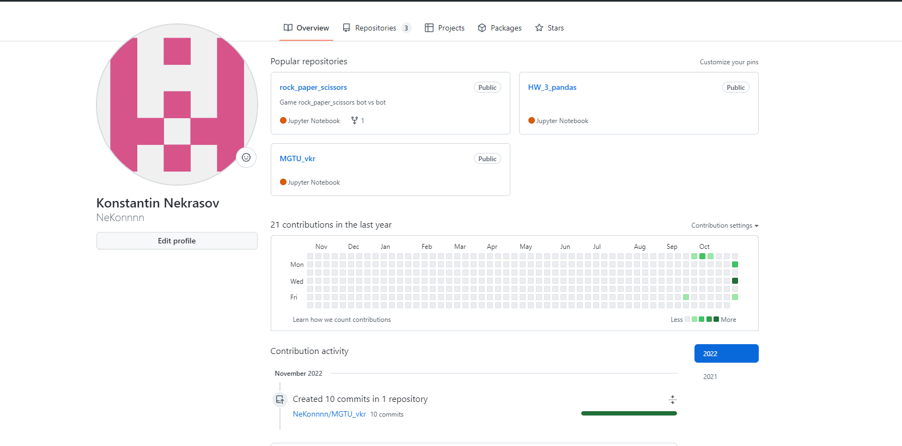
Весь ход исследования можно посмотреть в репозиторий, который был создан на github.com по адресу: https://github.com/NeKonnnn/MGTU_vkr

Slide 13
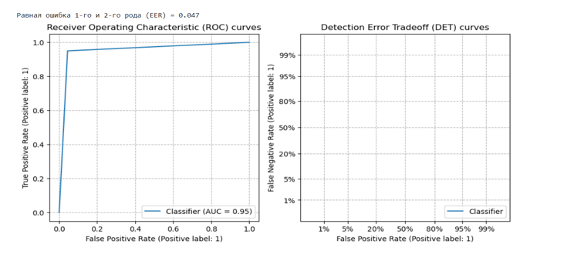
ROC-кривая и DET-кривая полученной модели
Как видно из графиков, ROC-кривая не гладкая, а на DET-кривой вообще нет точек. Эта проблема связана с тем, что сеть выдает все значения либо около 0, либо около 1, не давая возможности нам плавно изменять порог принятия решения классификации и тем самым менять вероятности ошибок 1-го и 2-го рода.

Slide 14
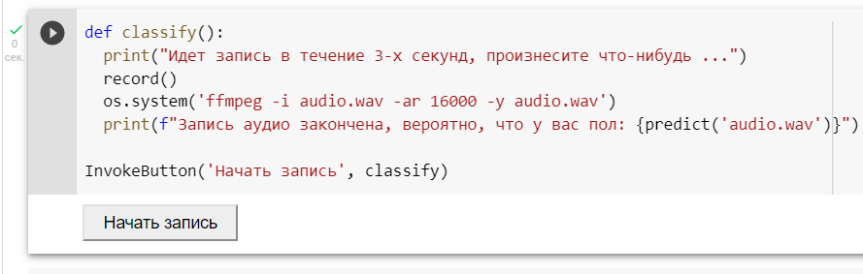
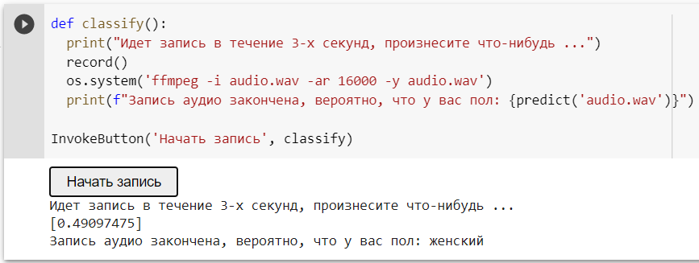

Slide 15
edu.bmstu.ru
+7 495 182-83-85
edu@bmstu.ru
Москва, Госпитальный переулок , д. 4-6, с.3

